Slide 1

患者協働の医療の概念と理解
～鈴木信行～
1
2018年5月

Slide 2
本動画の利用について
本動画は著作権が保護されています。
個人利用の場合、手続きは不要です。
法人・団体等で閲覧・利用する場合、
所定の手続き、および対応が必要です。
詳しくは、ホームページをご覧ください。
http://www.kan-i.net/pvi
2

Slide 3
はじめに
あなたにとっての「多職種連携」といえば
どういう方を思い浮かべますか？
3

Slide 4

はじめに
２～３人でグループになり、
お互いに書いた内容を共有してください。
4

Slide 5


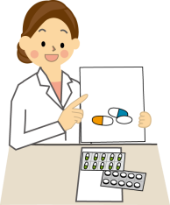

患者中心の医療
患者のために
多職種が連携し
医療・介護を推進
5

Slide 6
患者中心の医療
一人ひとりの
健康な生活観に
合わせた専門家
としての支援
患者のために
多職種が連携し
医療・介護を推進
6

Slide 7
患者中心の医療
一人ひとりの
健康な生活観に
合わせた専門家
としての支援
患者のために
多職種が連携し
医療・介護を推進
患者が望む
「健康な生活」は
どう反映？
7

Slide 8
患者中心の医療からの脱却
患者中心の医療
8

Slide 9


患者協働の医療の理解
患者中心の医療 患者協働の医療
9

Slide 10
患者協働の医療の理解
患者協働の医療
10

Slide 11
患者協働の医療の理解
一人ひとりの
健康な生活観を
まずは患者が表明する
健康な生活観に
合わせた医療を
多職種で検討
患者協働の医療
11

Slide 12
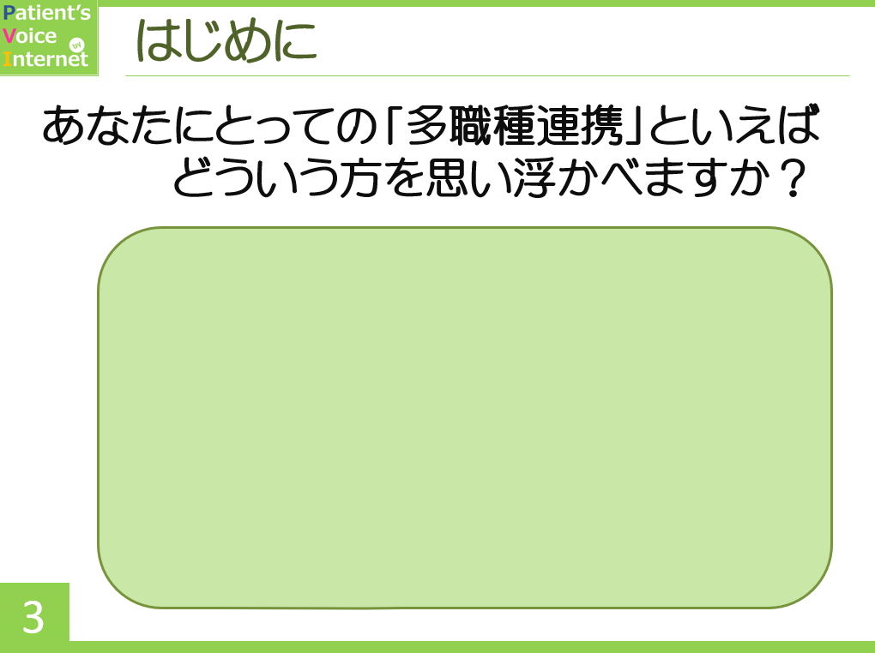
患者協働の医療の理解
患者協働の医療
12

Slide 13
患者協働の医療の具体的例
患者協働の医療
13

Slide 14

薬局・薬剤師に対する認識
【初診時の問診票などで意識調査】
Ｑ：あなたが治療へ求めることは？
・早さ ・確実さ ・安全性 ・納得さ
Ｑ：あなたが薬へ求めることは？
・即効性 ・効き目
・安さ ・安全性
など
14

Slide 15
薬局・薬剤師に対する認識
【そもそもとして健康な生活観を聞く】
Ｑ：あなたにとって「健康」とは？
Ｑ：生活の中で大切にしたいことは？
Ｑ：食事は、誰と、いつ、どこで？
など
15

Slide 16
まとめ
◆患者協働の医療の概念
◆患者を含めた多職種連携
◆健康な生活観を聞く
16

